Slide 1

視窗程式開發
劉崇汎
111年6月12日星期日

Slide 2
兩大函式庫
AWT
它是由Sun Microsystems於1995 年開發的。
AWT 代表Abstract Window Toolkit。它是一個依賴於平台的 API，用於在 Java 中開發 GUI（Graphical User Interface）或視窗應用程式。
含有與作業系統有關的原生程式，所以不易跨平台。
不支援MVC(Model-View-Controller)架構。
Swing
Swing是一個輕量級的Java圖形用戶界面（GUI），用於創建各種應用程序。
Swing 組件是用 Java 語言編寫的。它是 Java 基礎類 (JFC) 的一部分。
支援MVC(Model-View-Controller)架構。

Slide 3
Difference between AWT and Swing
勝出
AWT | Swing
Java AWT is an API to develop GUI applications in Java | Swing is a part of Java Foundation Classes and is used to create various applications.
The components of Java AWT are heavy weighted. | The components of Java Swing are light weighted.
Java AWT has comparatively less functionality as compared to Swing. | Java Swing has more functionality as compared to AWT.
The execution time of AWT is more than Swing. | The execution time of Swing is less than AWT.(快)
The components of Java AWT are platform dependent. | The components of Java Swing are platform independent. (易跨平台)
MVC pattern is not supported by AWT. | MVC pattern is supported by Swing.
AWT provides comparatively less powerful components. | Swing provides more powerful components.

Slide 4
Java Swing Class Hierarchy Diagram
視窗元件
JTextField
JText
JTextArea
Object
JComboBox
Component
JLabel
JList
Container
JMenuBar
Window
JComponent
JOptionPane
視窗類容器
JScrollBar
Frame
Dialog
AbstractButton
JButton
非視窗類容器
JPanel

Slide 5
先認識三大容器(Container)
Frame
就是一般概念上的視窗(Window)
Dialog
特殊的視窗，專門用來產生對話框的。
Pane
一個容器，用來存入一些元件。這些元件會跟著Pane

Slide 6
關於Jframe的結構
JFrame
對我們最常用到的是
contentPane
大部分元件附加在此
layeredPane
少部分元件附加在此
JRootPane
layeredPane
contentPane
glassPane

Slide 7
簡化一下
元件不是直接附加在JFrame
Frame (視窗框架)
layeredPane
JMenuBar
JMenuBar
Pane(內容容器)
JLabel
JList
其他元件
JTextField
其他元件
其他元件
其他元件

Slide 8
第一個視窗程式 又來Hello了～
建立一個新的專案，專案名稱： DemoHelloSwing
在專案中建立一個Class，Class name：DemoHelloSwing
引用兩個函式庫
import javax.swing.*;
import java.awt.*;
我們接著打算做的事
開一個視窗
在視窗中間放一個Label
Label的字為Hello Swing!

Slide 9
參考程式碼
import javax.swing.*;
import java.awt.*;
public class DemoHelloSwing {
public static void main(String[] args) {
// TODO Auto-generated method stub
//框架
JFrame jFrame = new JFrame();
jFrame.setSize(400, 200);//設定視窗大小
//中間容器
Container pane = jFrame.getContentPane();
//元件
JLabel jLabel = new JLabel();//JLabel 標籤文字元件
jLabel.setText(“Hello Swing !");//設定標籤顯示的文字
pane.add(jLabel);//將元件，加入中間容器中
jFrame.setVisible(true);//顯示視窗
}
}
產生框架(Jframe)並設定大小。
取得Jframe的contentPane用來加入元件。
產生Jlabel並設定文字內容。
把Jlabel附加到pane中。
把Jframe設為可看見。

Slide 10
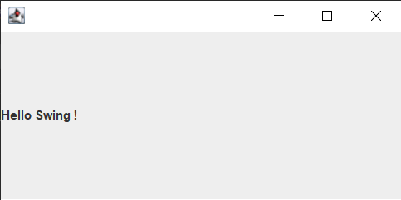
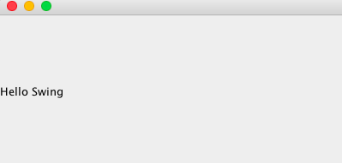
執行畫面
記得要點這個關閉程式！

Slide 11
小小整理一下
到目前為止只是初步嘗試一下用Java Swing寫視窗程式。
不要在Main裡面去寫視窗程式！
會因為 static等的限制讓你的程式很難寫很受限。
沒有多執行緒與事件驅動概念的程式是很不安全也很沒意義的。
目前的程式不是正常架構。

Slide 12
比較好的結構
public class DemoHelloSwing {
public void addComponentsToPane(Container pane) {
JLabel jLabel = new JLabel();//JLabel 標籤文字元件
jLabel.setText("Hello Swing");//設定標籤顯示的文字
pane.add(jLabel);//將元件，加入中間容器中
}
private DemoHelloSwing() {
JFrame jFrame = new JFrame();
jFrame.setSize(400, 200);//設定視窗大小
Container pane = jFrame.getContentPane();
addComponentsToPane(pane);
jFrame.setVisible(true);
}
public static void main(String[] args) {
// TODO Auto-generated method stub
//使用 invokeLater 確保 UI 在排程執行緒內
javax.swing.SwingUtilities.invokeLater(new Runnable() {
public void run() {
new DemoHelloSwing();
}
});
}
}
以多執行緒的方式去執行。
使用 invokeLater 確保 UI 在排程執行緒內

Slide 13
事件驅動(Event driven)是甚麼？

Slide 14
事件驅動
簡單說就是程式的進行不再是像前面學過的程式，只要不是等待輸入就一路執行下去。
事件驅動的視窗程式，對開發者來說，如果沒有外界輸入程式是靜止的！
當外界有事件觸發了例如滑鼠點下去，或是鍵盤輸入，程式會被這樣的事件觸發而開始執行部分特定程式碼。
發生不同的事件會觸發不同的程式碼片段。
所以，寫視窗程式可以把它想像成，針對不同事件你寫了一堆相對應的處理函式(程式片段)，在發生各種事件時就有相對應的函式去處理。
所以如果有些事件你沒寫函式去處理，那就不會有反應！

Slide 15
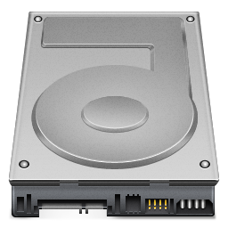

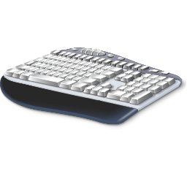

MVC架構
Controller
與使用者輸入裝置互動
Device interaction
View
顯示到畫面
Interaction views
View message
Model access
Editing messages
Change messages
Change messages
Model
狀態與規則
State and behavior

Slide 16
Why MVC ?
MVC架構的優點在於將呈現、邏輯、資料三部分分開。
開發團隊可以分三個人或團隊各自專心開發。
容易開發
容易維護
資料
呈現
Controller
與使用者輸入裝置互動
Device interaction
View
顯示到畫面
Interaction views
View message
Model access
Editing messages
Change messages
Change messages
Model
狀態與規則
State and behavior
邏輯

